Slide 1

MAESTRÍA
EN GESTIÓN INTEGRAL DE RIESGOS Y PROTECCIÓN CIVIL.
COLOQUIO
PRESENTA: CHRISTIAN MONTES SERNA
MEMORIA DE EXPERIENCIA PROFESIONAL
“PROPUESTA DE INSTRUMENTO FINANCIERO PARA FORTALECER LA GESTIÓN LOCAL DEL RIESGO EN EL MUNICIPIO DE PIJIJIAPAN CHIAPAS”.
Ocozocoautla de Espinosa, Chiapas; 08 de Noviembre de 2019

Slide 2

COLOQUIO
MAESTRÍA EN GESTIÓN INTEGRAL DE RIESGOS Y PROTECCIÓN CIVIL
Introducción.
El estado de Chiapas por su ubicación geográfica presenta una gran variedad de climas que atraen al turismo, así como la historia registrada en las ruinas o zonas arqueológicas y pueblos mágicos, está expuesto a la ocurrencia de una amplia gama de fenómenos naturales, como lo son: lluvias, ciclones tropicales, huracanes y sismos, entre otros.
Chiapas se encuentra sobre dos placas geológicas, Placa de Cocos y Placa del Caribe, siendo los movimientos de estas, las causantes del sismo de Magnitud 8.1 Mw, que se presentó el 07 de septiembre del 2017, es decir, el sismo más fuerte desde el ocurrido en 1985.
Si bien, se cuenta con un sólido Sistema Estatal de Protección Civil, fortalecido en cada municipio y comunidad con reconocimiento a nivel nacional desde 2014, es bien sabido que el impacto de cualquier desastre natural por pequeño que parezca, trae consigo una gran cantidad de enseñanzas, experiencias y por ende, el fortalecimiento de los procesos establecidos, cuyo perfeccionamiento permitirá disminuirla vulnerabilidad en la sociedad y realizar una exitosa Gestión del Riesgo de Desastres.

Slide 3
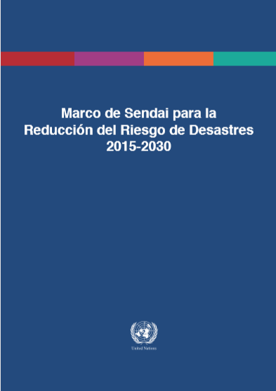
COLOQUIO
MAESTRÍA EN GESTIÓN INTEGRAL DE RIESGOS Y PROTECCIÓN CIVIL
Velar para que la reducción del riesgo de desastres sea una prioridad nacional y local con una sólida base institucional para su implementación.
Identificar, evaluar y observar de cerca los riesgos de los desastres y mejorar las alertas tempranas.
Utilizar el conocimiento, innovación y educación para crear una cultura de seguridad y de resiliencia a todo nivel.
Reducir los factores subyacentes del riesgo.
Fortalecer la preparación ante los desastres para una respuesta eficaz a todo nivel.

Slide 4

COLOQUIO
MAESTRÍA EN GESTIÓN INTEGRAL DE RIESGOS Y PROTECCIÓN CIVIL
¿Qué tan importante es la aplicación de la gestión de riesgos de desastres, y la propuesta de un instrumento financiero que fortalezca el correcto uso del fondo municipal de protección civil?

Slide 5
COLOQUIO
MAESTRÍA EN GESTIÓN INTEGRAL DE RIESGOS Y PROTECCIÓN CIVIL
.
METODOLOGIA DE LA INVESTIGACIÓN.
CUALITATIVA
OBSERVACION
REVISION
REGISTROS
CUESTIONARIOS
FOTOGRAFIAS
RETROALIMENTACION
ANALISIS CRÍTICO DEL DISCURSO.
DESCRIBIR
DESMITIFICAR
PROBLEMATICA
POLITÍCO
SOCIAL
CAMBIO

Slide 6
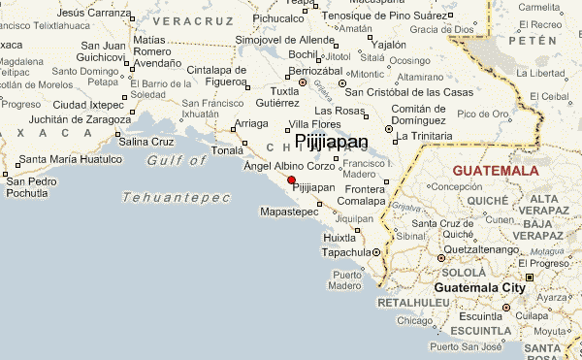
COLOQUIO
MAESTRÍA EN GESTIÓN INTEGRAL DE RIESGOS Y PROTECCIÓN CIVIL
ANTECEDENTE
Sismo de magnitud 8.1 , septiembre 7 del 2018
Socavón en el tramo carretero Pijijiapan –mapastepec , octubre 2018.
Lluvias intensas, Septiembre de 1998.
Lluvias Torrenciales, septiembre 3, 2016

Slide 7
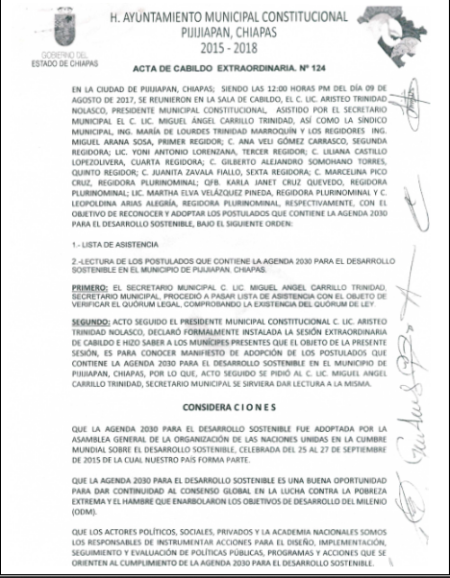
COLOQUIO
MAESTRÍA EN GESTIÓN INTEGRAL DE RIESGOS Y PROTECCIÓN CIVIL
ARCHIVO .
09 de Agosto de 2017
Sesión de Cabildo extraordinaria No.124
Agenda 2030 para el Desarrollo Sostenible.

Slide 8
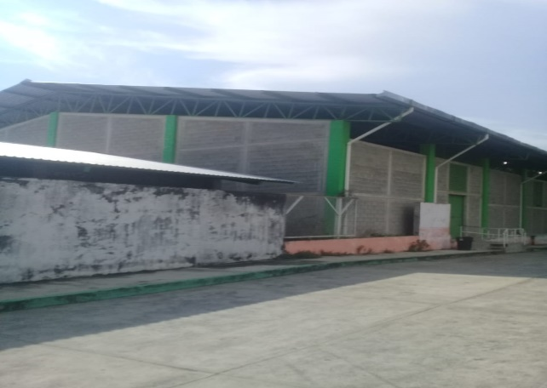
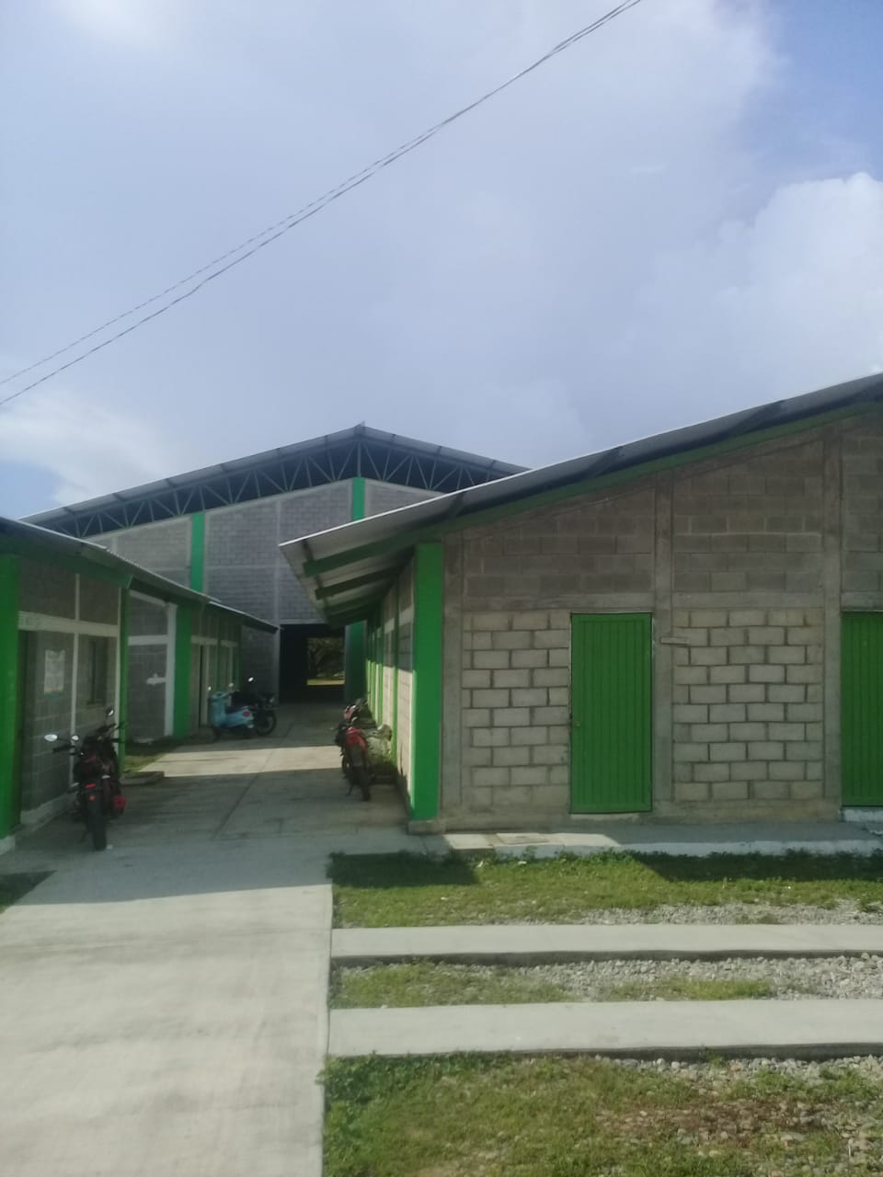
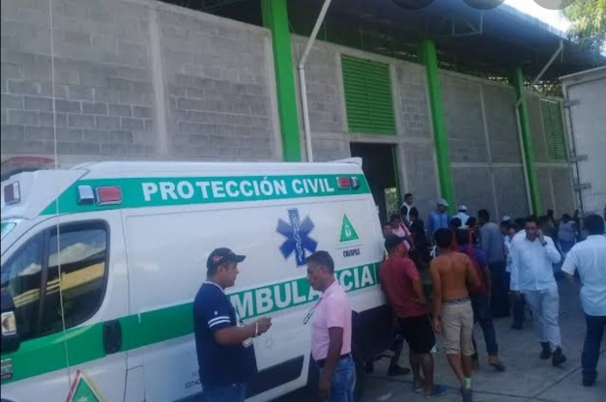
COLOQUIO
MAESTRÍA EN GESTIÓN INTEGRAL DE RIESGOS Y PROTECCIÓN CIVIL
Construcción de Albergue para 1500 personas .
650 personas.

Slide 9
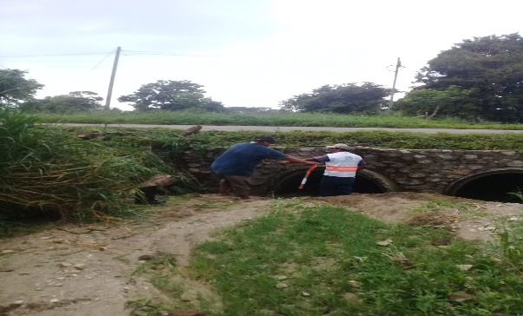
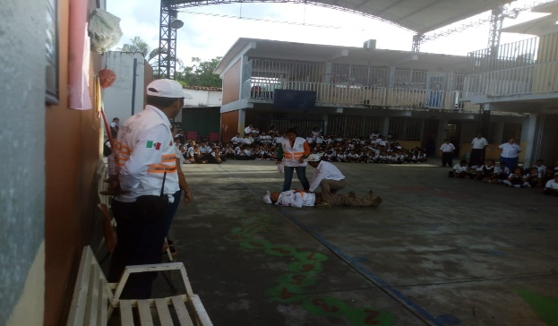
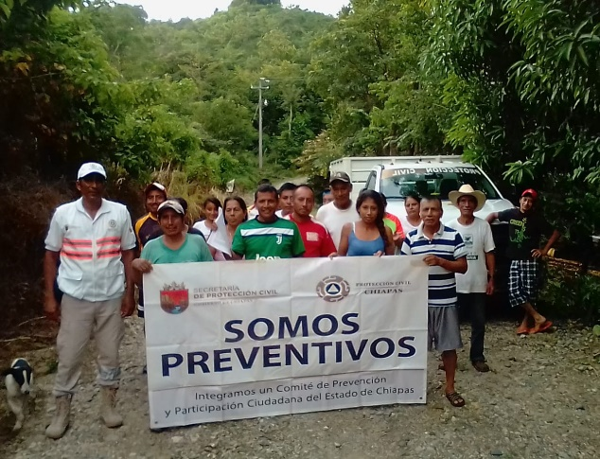
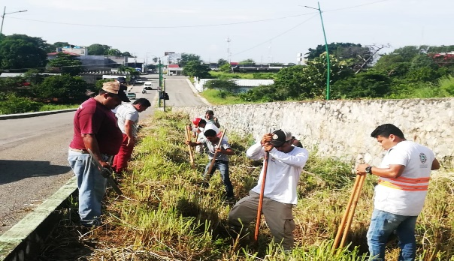
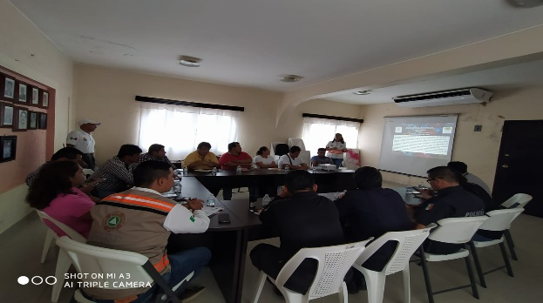
COLOQUIO
MAESTRÍA EN GESTIÓN INTEGRAL DE RIESGOS Y PROTECCIÓN CIVIL
ADMINISTRACIÓN 2018-2021
$ 1, 800,000.00
FONDO MUNICIPAL DE PROTECCIÓN CIVIL AUTORIZADO 2019

Slide 10
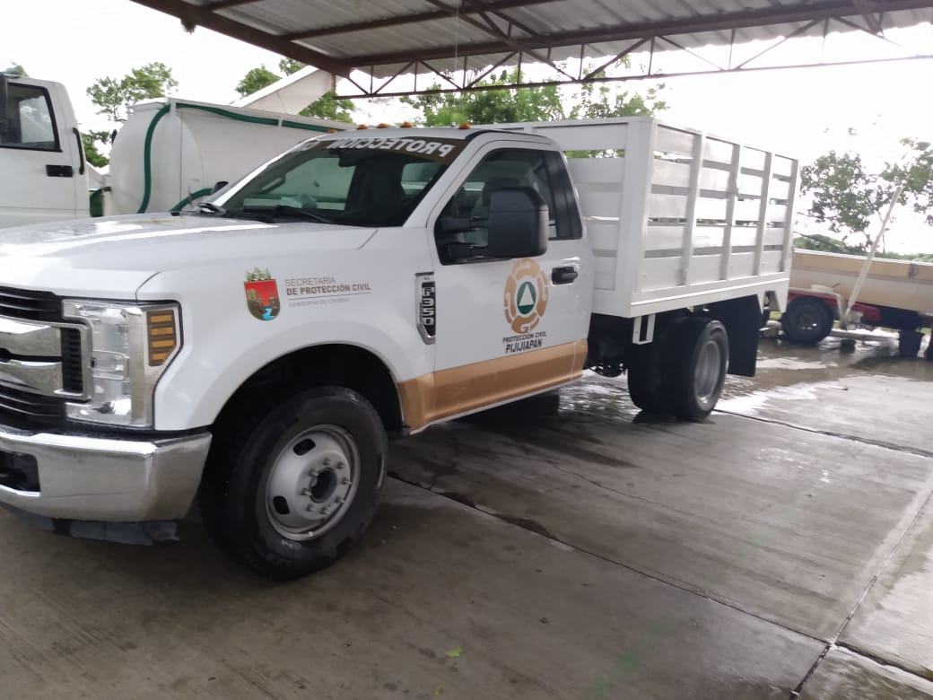
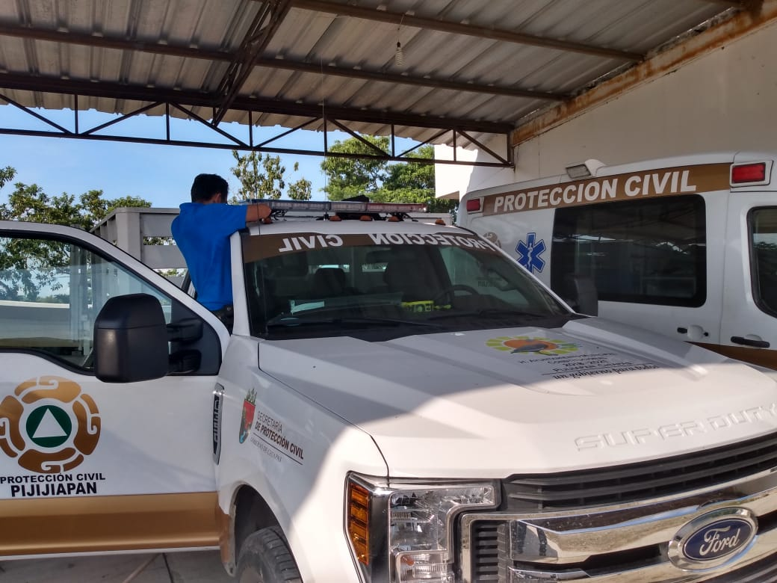
COLOQUIO
MAESTRÍA EN GESTIÓN INTEGRAL DE RIESGOS Y PROTECCIÓN CIVIL
Pick up Ford F150 2010.
Pick up X
$ 614,000.00

Slide 11
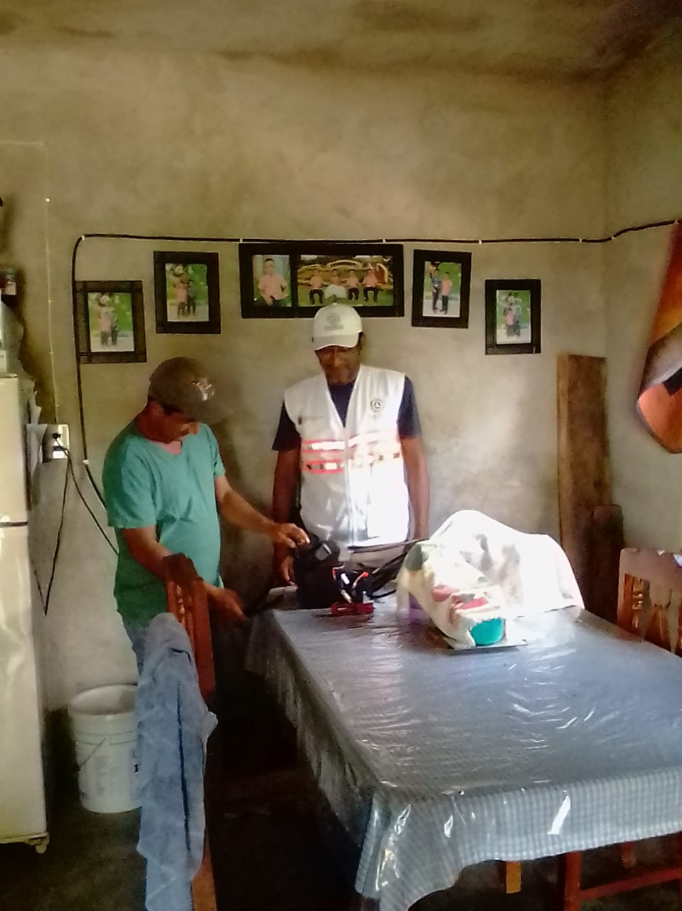
COLOQUIO
MAESTRÍA EN GESTIÓN INTEGRAL DE RIESGOS Y PROTECCIÓN CIVIL
63 radios nuevos en comunidades.
4 radios para las unidades vehiculares.
35 radios comprados con FORTAMUN
$ 15,000.00 C/U aprox.
10 radios personales.

Slide 12
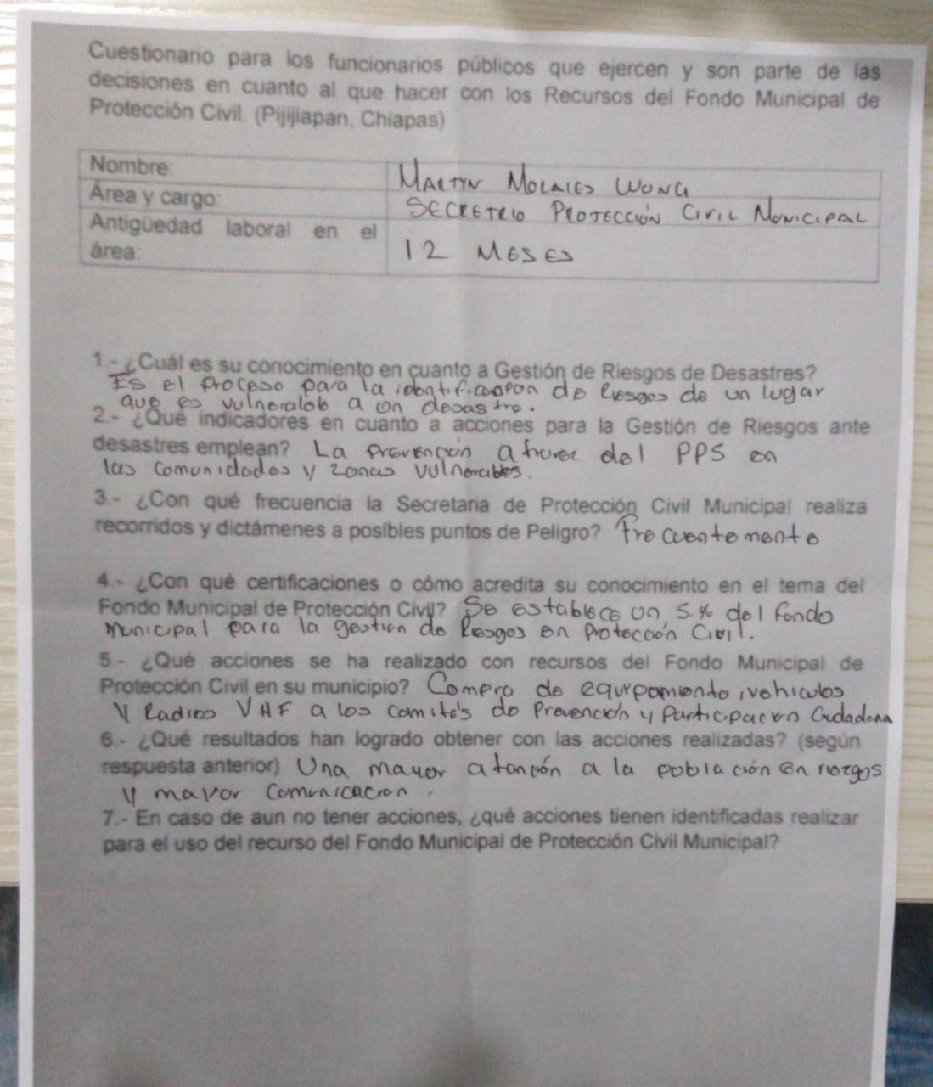
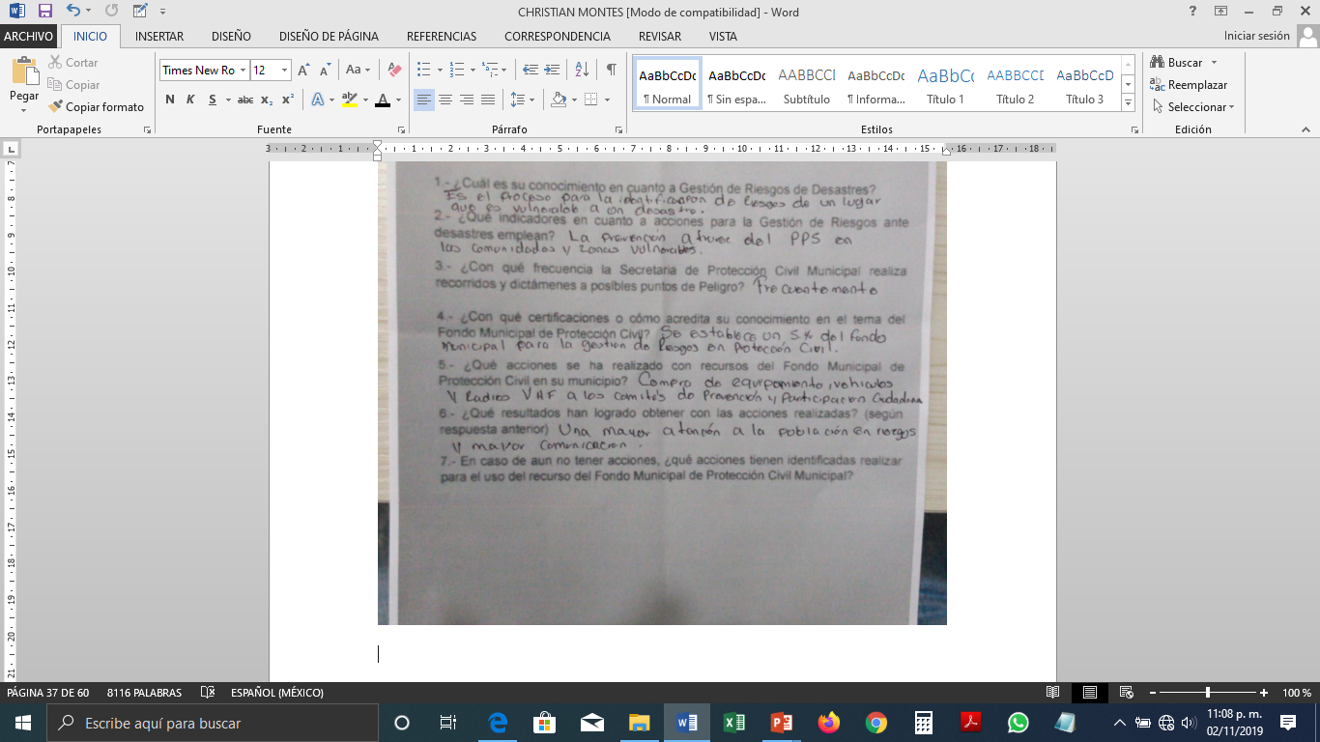

COLOQUIO
MAESTRÍA EN GESTIÓN INTEGRAL DE RIESGOS Y PROTECCIÓN CIVIL
CUESTIONARIO.

Slide 13
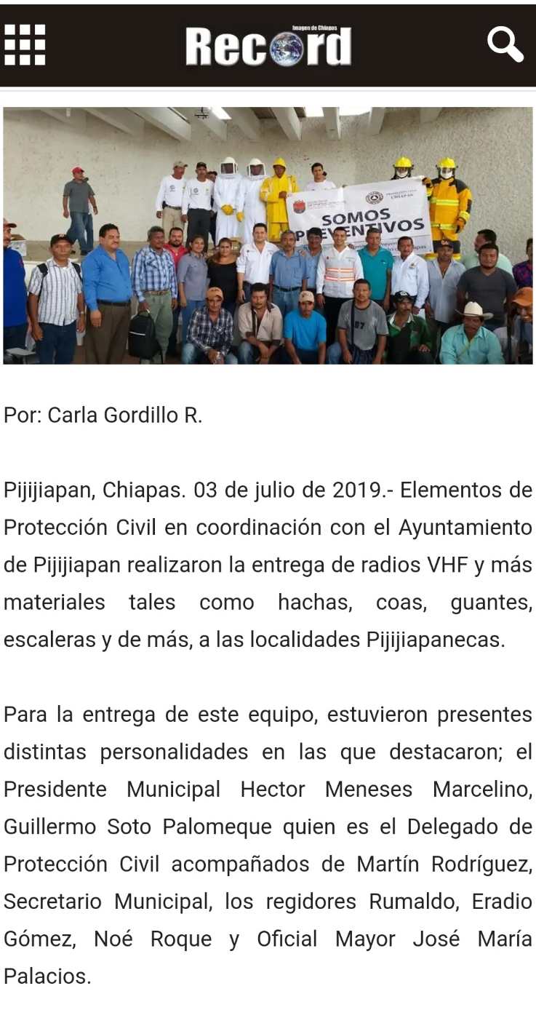
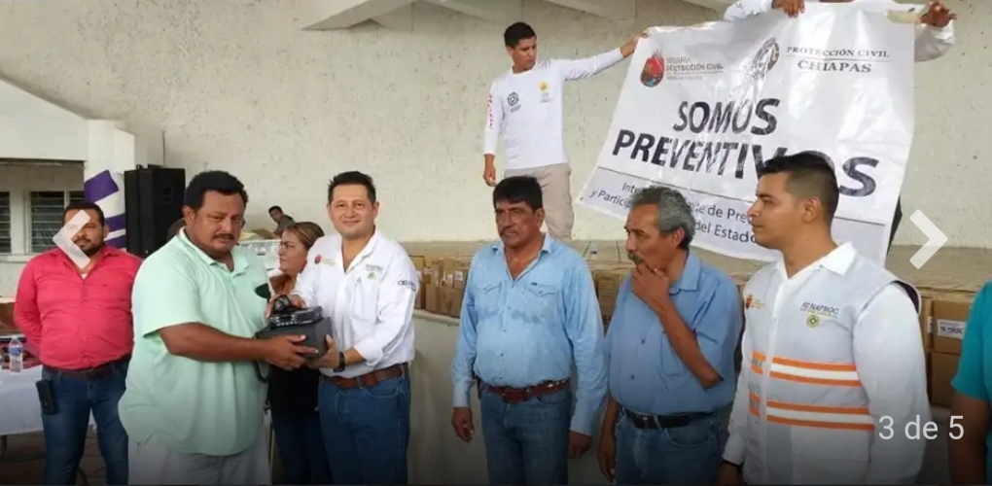
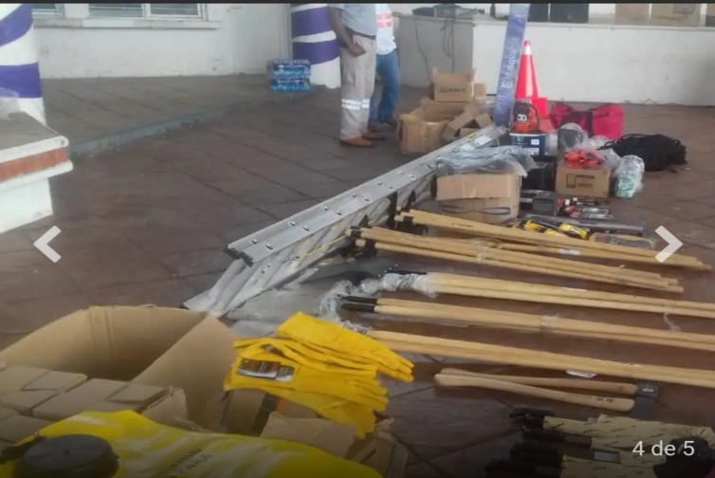
COLOQUIO
MAESTRÍA EN GESTIÓN INTEGRAL DE RIESGOS Y PROTECCIÓN CIVIL

Slide 14


COLOQUIO
MAESTRÍA EN GESTIÓN INTEGRAL DE RIESGOS Y PROTECCIÓN CIVIL
El Fondo Municipal de Protección Civil, instrumento financiero actual que tiene como objetivo: “reducir los riesgos de desastres mediante la realización de acciones integrales de análisis de riesgos, armonización de marcos de actuación, profesionalización del personal, construcción de obras de reducción de riesgos y equipamiento de las UMPC.

Slide 15
COLOQUIO
MAESTRÍA EN GESTIÓN INTEGRAL DE RIESGOS Y PROTECCIÓN CIVIL
Art.115 constitucional :
Cada municipio será administrado por un ayuntamiento de elección popular directa , sin autoridad intermedia entre éste y el Gobierno del Estado.
Los municipios administrarán libremente su hacienda.
Los municipios estarán investidos de personalidad jurídica.

Slide 16


COLOQUIO
MAESTRÍA EN GESTIÓN INTEGRAL DE RIESGOS Y PROTECCIÓN CIVIL

Slide 17
COLOQUIO
MAESTRÍA EN GESTIÓN INTEGRAL DE RIESGOS Y PROTECCIÓN CIVIL
Garantizar la instrumentación financiera municipal en temas de Gestión de Riesgos en beneficio de la sociedad.
Capacitación a los actores encargados del uso de los Instrumentos Financieros sobre los temas relevantes en su municipio.
Fortalecer la Gestión Integral de Riesgos en las acciones realizadas con el Fondo Municipal de Protección Civil , con la propuesta de instrumento financiero.

Slide 18
COLOQUIO
MAESTRÍA EN GESTIÓN INTEGRAL DE RIESGOS Y PROTECCIÓN CIVIL
Avance a la fecha.
GRACIAS.

